Slide 1
TEAM__KKBK
소프트웨어 프로젝트
자연어 처리와 텐서플로를 통한 언어표현 수치화 및 데이터
매칭에 대한 연구
20170269 김은진
20170273 김지혜
20170275 김치훈
20170295 배채은
Notes:
http://minheeblog.tistory.com/category/PPT

Slide 2
TEAM__KKBK
CONTENTS
01 02 03 04 05
개발 배경
목표
과정 및 내용
실행 영상
보완 및 보충
Notes:
http://minheeblog.tistory.com/category/PPT

Slide 3
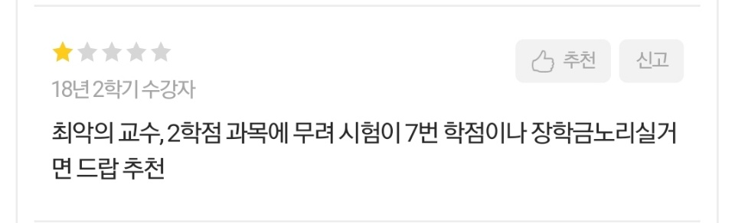
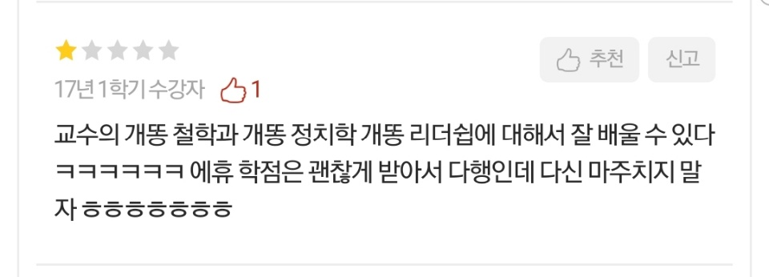
TEAM__KKBK
소프트웨어프로젝트
01
개발배경
<속보> 서울 H대 971개 강의 중 727개 강의가 미등록 돼….
<속보> 서울 유명 대학원 A 씨 강의 평 때문에 교수에게 망신당해…
Notes:
http://minheeblog.tistory.com/category/PPT

Slide 4
TEAM__KKBK
소프트웨어프로젝트
02
목표
● 세부 목표
자연어 처리 : 불용어와 특수문자 처리, 각 속성에 속하는 연관단어 수집
TensorFlow 모델링 : 속성별로 5개의 모델 생성, 긍정/부정 값 도출
데이터 매칭 : 사용자 정보와 매칭 할 수 있도록 도출 값 점수화
웹 크롤링 : 대학생 커뮤니티에서 강의평 수집
● 최종 목표
학생들이 작성한 강의평을 분석하여 여러가지 선택항목을 통해 자신에게 맞는 수업을 알맞게 선택할 수 있도록 한다
Notes:
http://minheeblog.tistory.com/category/PPT

Slide 5
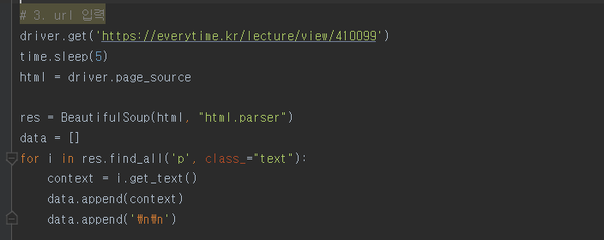
TEAM__KKBK
소프트웨어프로젝트
03
과정 및 내용
웹 크롤링
> 대학생 커뮤니티에서 강의평 수집
소제목
URL 지정
Notes:
http://minheeblog.tistory.com/category/PPT

Slide 6
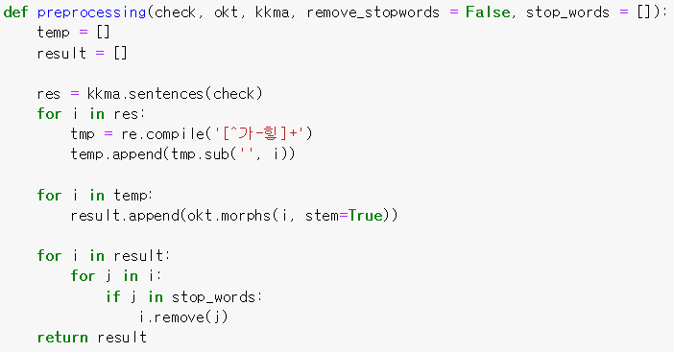
TEAM__KKBK
소프트웨어프로젝트
03
과정 및 내용
자연어 처리
> 불용어와 특수문자 처리
소제목
불용어 list
문장 단위로 나눈 후
글자 추출
불용어 제거
Notes:
http://minheeblog.tistory.com/category/PPT

Slide 7
TEAM__KKBK
소프트웨어프로젝트
03
문장안에 키워드가 1개 인 경우
예시 : 시험 정말 쉽다
과정 및 내용
자연어 처리
> 각 속성에 속하는 연관단어 수집
소제목
<속성 – 과제> | 예시 | 단어 수집 결과
키워드가 없는 경우 | 시험 정말 쉽다 | X
키워드가 1개인 경우 | 인간적으로 과제 너무 많아요 | 인간적으로, 너무, 많다
같은 속성의 키워드가 2개 이상인 경우 | 과제는 별로 없는데 프로젝트가 많아요 | 별로, 없다, 많다
다른 속성의 키워드가 2개 이상인 경우 | 과제는 별로 없는데 시험은 어려워요 | 별로, 없다
Notes:
http://minheeblog.tistory.com/category/PPT

Slide 8
TEAM__KKBK
소프트웨어프로젝트
03
과정 및 내용
*상기 예시는 만들어진 예시입니다
그저 갓… 과제는 많았으나 배운 내용으로 어렵지 않게 할 수 있는 과제이다. 시험은 중간고사는 어렵고 기말고사는 꽤 쉽다. 교수님이 강의력은 정말 최고지만 내용 자체가 너무 어려워서 수업은 만만하지 않다. 갓영종! 모두들 갓영종 교수님 찬양하세요!
소제목
문장 단위로 나누기
1. 그저 갓… 과제는 많았으나 배운 내용으로 어렵지 않게 할 수 있는 과제이다.
2. 시험은 중간고사는 어렵고 기말고사는 꽤 쉽다.
3. 교수님이 강의력은 정말 최고지만 내용 자체가 너무 어려워서 수업은 만만하지 않다.
4. 갓영종! 모두들 갓영종 교수님 찬양하세요!
Notes:
http://minheeblog.tistory.com/category/PPT

Slide 9
TEAM__KKBK
소프트웨어프로젝트
03
과정 및 내용
1. 그저 갓… 과제는 많았으나 배운 내용으로 어렵지 않게 할 수 있는 과제이다.
2. 시험은 중간고사는 어렵고 기말고사는 꽤 쉽다.
3. 교수님이 강의력은 정말 최고지만 내용 자체가 너무 어려워서 수업은 만만하지 않다.
4. 갓영종! 모두들 갓영종 교수님 찬양하세요!
1. 그저 갓… 과제는 많았으나 배운 내용으로 어렵지 않게 할 수 있는 과제이다.
2. 시험은 중간고사는 어렵고 기말고사는 꽤 쉽다.
3. 교수님이 강의력은 정말 최고지만 내용 자체가 너무 어려워서 수업은 만만하지 않다.
4. 갓영종! 모두들 갓영종 교수님 찬양하세요!
소제목
형태소 분리하기
1. 그, 저, 갓, 과제, 많다, 배우다, 내용, 으로, 어렵다, 않다, 하다, 과제, 이다
2. 시험, 중간고사, 어렵다, 기말고사, 꽤, 쉬다
3. 교수, 님, 강의, 력, 정말, 최고, 지만, 내용, 자체, 너무, 어렵다, 수업, 만만하다, 않다
4. 갓, 영종, 모두, 갓, 영종, 교수, 님, 찬양, 하다
Notes:
http://minheeblog.tistory.com/category/PPT

Slide 10
TEAM__KKBK
소프트웨어프로젝트
03
과정 및 내용
키워드 찾기
소제목
1. 그, 저, 갓, 과제, 많다, 배우다, 내용, 으로, 어렵다, 않다, 하다, 과제, 이다
2. 시험, 중간고사, 어렵다, 기말고사, 꽤, 쉬다
3. 교수, 님, 강의, 력, 정말, 최고, 지만, 내용, 자체, 너무, 어렵다, 수업, 만만하다, 않다
4. 갓, 영종, 모두, 갓, 영종, 교수, 님, 찬양, 하다
과제: 그저, 갓, 많다, 배우다, 내용, 으로, 어렵다, 않다 하다, 이다
시험: 어렵다, 꽤, 쉬다
출석: -
수업: 력, 정말, 최고, 지만, 자체, 너무, 어렵다, 만만하다, 않다
교수: 갓, 영종, 모두, 갓, 영종, 찬양, 하다
Notes:
http://minheeblog.tistory.com/category/PPT

Slide 11
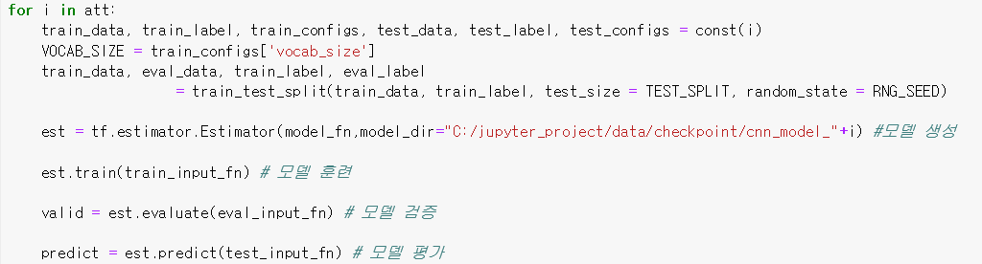
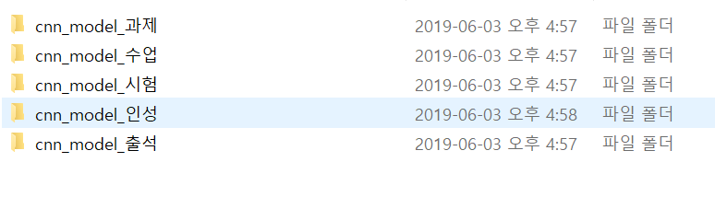
TEAM__KKBK
소프트웨어프로젝트
03
과정 및 내용
Tensorflow
모델링
> 속성별로 5개의 모델 생성
소제목
Notes:
http://minheeblog.tistory.com/category/PPT

Slide 12
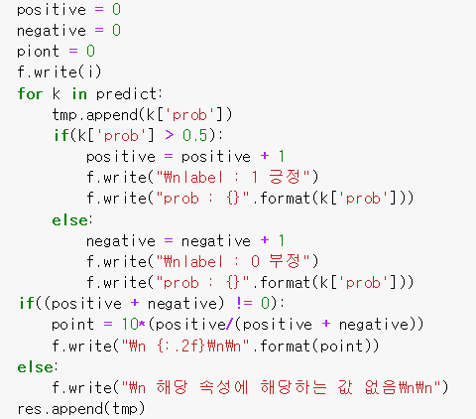
TEAM__KKBK
소프트웨어프로젝트
03
과정 및 내용
데이터 매칭
> 긍정/부정 값 도출
> 사용자 정보와 매칭 할 수 있도록 도출 값 점수화
소제목
결과 값이 0.5보다 크면 긍정
0.5보다 작으면 부정
모든 데이터의 결과값을 통해 최종 점수 도출
Notes:
http://minheeblog.tistory.com/category/PPT

Slide 13
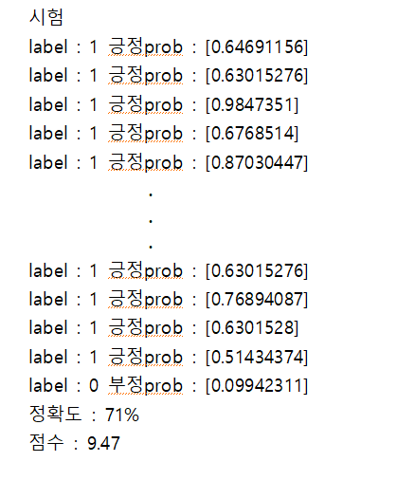
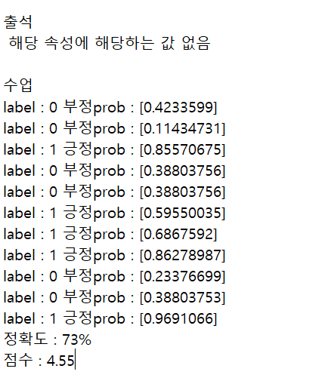
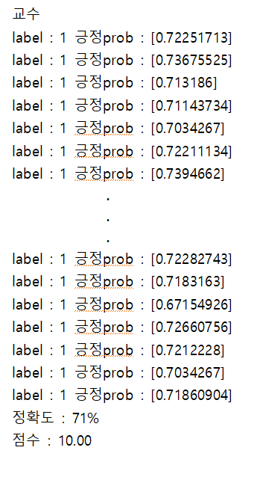
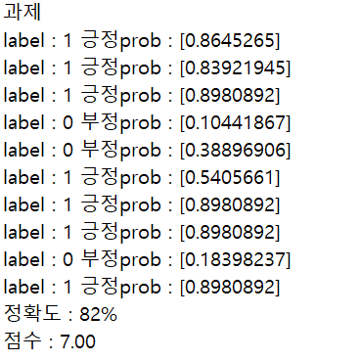
TEAM__KKBK
소프트웨어프로젝트
03
과정 및 내용
데이터 매칭
> 긍정/부정 값 도출
> 사용자 정보와 매칭 할 수 있도록 도출 값 점수화
소제목
Notes:
http://minheeblog.tistory.com/category/PPT

Slide 14
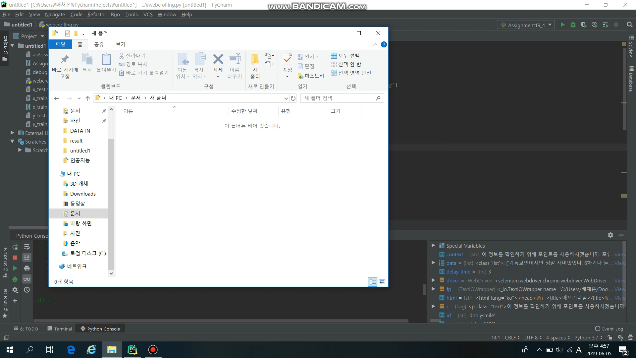
TEAM__KKBK
소프트웨어프로젝트
04
실행 영상 – 웹 크롤링
Notes:
http://minheeblog.tistory.com/category/PPT

Slide 15
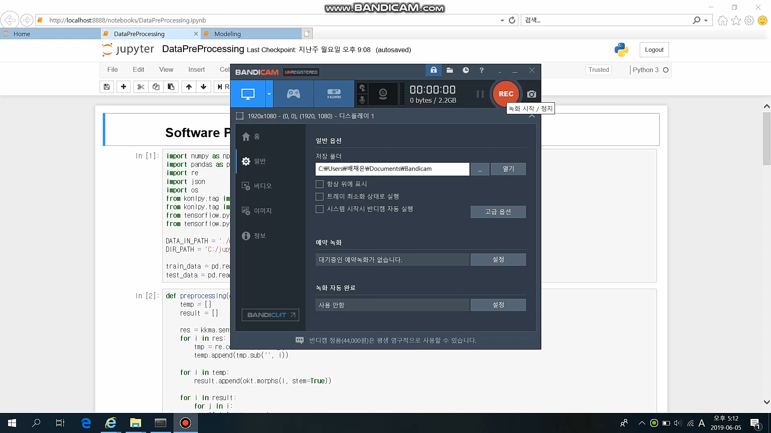
TEAM__KKBK
소프트웨어프로젝트
04
실행 영상 – 자연어 처리, 모델링
Notes:
http://minheeblog.tistory.com/category/PPT

Slide 16
TEAM__KKBK
소프트웨어프로젝트
05
보완 및 보충
훈련 데이터
소제목
KonLpy
키워드
Notes:
http://minheeblog.tistory.com/category/PPT

Slide 17
TEAM__KKBK
소프트웨어프로젝트
THANK
YOU
Notes:
http://minheeblog.tistory.com/category/PPT

